Slide 1
Физкультурно-оздоровительная внеклассная работа в субботу

Slide 2
При всей значимости урока физической культуры, как основы процесса
физического воспитания учащихся в учреждениях образования,
исключительная роль в формировании здорового образа жизни принадлежит
внеклассной физкультурно-оздоровительной и спортивно-массовой работе.

Slide 3
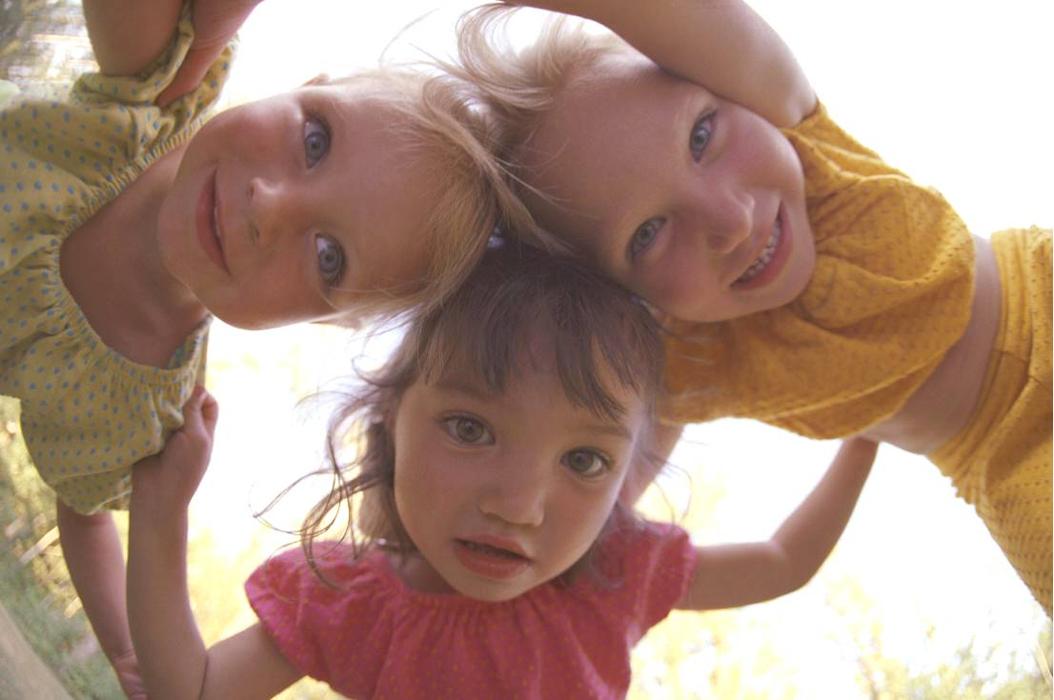
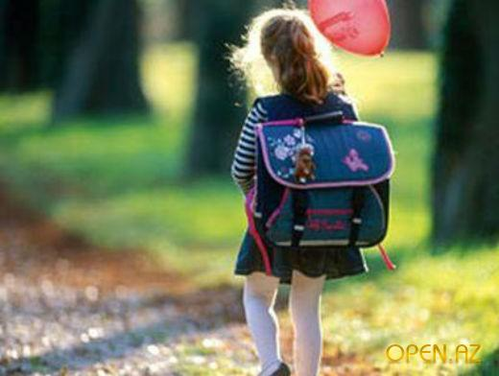
Шестой день школьной недели может быть наполнен различным содержанием. Это и кружки по интересам, и занятия в различных студиях, и участие в общественно-полезных делах. При этом значительно возрастает роль
физической культуры как наиболее эффективного средства сохранения и укрепления здоровья подрастающего поколения. Грамотно используя и чередуя
различные средства, формы и методы физического воспитания, можно весьма эффективно повышать физическую и интеллектуальную работоспособность
школьников, а также положительно воздействовать на сознание школьников при формировании основ здорового образа жизни. Но физкультурные занятия и
мероприятия не могут заменять другие формы воспитательной работы с учащимися.

Slide 4
Известно, что в рамках внеклассной физкультурно-оздоровительной и спортивно-массовой работы учителя физической культуры планируют и
проводят различные мероприятия и спортивные соревнования. В течение учебного года количество таких мероприятий может достигать до 40 и более. Поэтому, в соответствии с действующими нормативными документами
Министерства образования, учителям физической культуры рекомендовано не только грамотно планировать указанные мероприятия (ежемесячно не менее
двух-трех мероприятий с максимальным охватом учащихся), но и согласовать с администрацией сроки их проведения в шестой день учебной недели на каждый месяц учебного года.

Slide 5
Если в учреждении образования работает один учитель физической культуры, то с учетом интересов школы и отдела образования рекомендуется
планировать и проводить физкультурно-оздоровительные мероприятия по субботам 2-3 раза в месяц. Если в школе работают два и более учителей физкультуры, то практически каждую субботу по очереди они привлекают
детей к физкультурно-оздоровительным мероприятиям. Если в учреждении образования работает один учитель физической культуры, то с учетом интересов школы и отдела образования рекомендуется
планировать и проводить физкультурно-оздоровительные мероприятия по субботам 2-3 раза в месяц. Если в школе работают два и более учителей физкультуры, то практически каждую субботу по очереди они привлекают
детей к физкультурно-оздоровительным мероприятиям

Slide 6
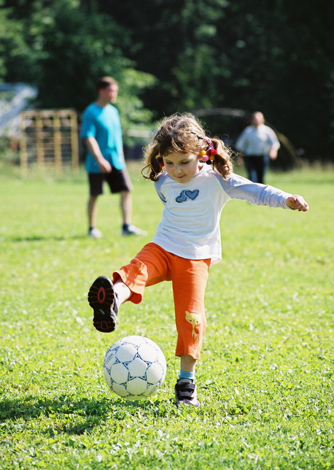
Одной из главных задач внеклассной работы является оптимальный охват учащихся физкультурно-оздоровительными мероприятиями. Содержание таких мероприятий позволяет
предупреждать не только гиподинамию (двигательную недостаточность) у учащихся, но и
участвовать в подвижных играх всем учащимся, в том числе и отнесенным по состоянию здоровья к подготовительной и специальной медицинским группам. При этом очень важно совместно с медицинскими работниками регулярно отслеживать оздоровительный эффект от проведенных мероприятий.

Slide 7
Эффективность физкультурно-оздоровительных занятий в шестой
не учебный день недели учреждениях образования прежде всего проявляется:
1)в низком уровне заболеваемости учащихся
2)высокой степени интеллектуальной работоспособности
3)большом количестве победителей и
призеров предметных олимпиад на районном, городском, областном и
республиканском уровнях
4)довольно высоком проценте выпускников,
поступающих ежегодно в высшие и средние специальные учреждения
образования.

Slide 8
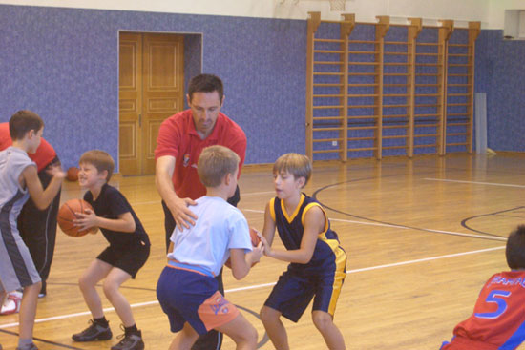
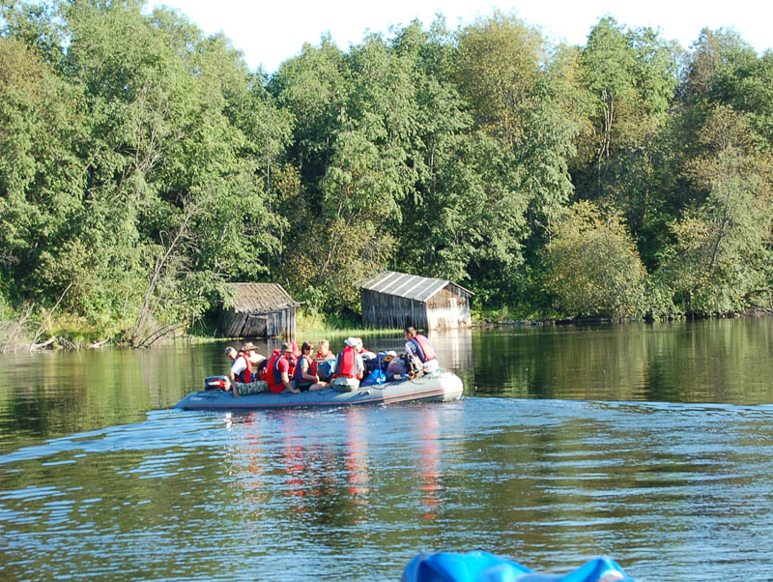
Особое место среди физкультурно-оздоровительных мероприятий в
учреждениях образования отводится
дням здоровья, спорта и туризма.

Slide 9
Дни здоровья, спорта и туризма являются активной формой отдыха, которые способствуют снижению усталости, противодействуют утомлению и улучшают умственную работоспособность учащихся. При правильном подборе
средств и оптимальной двигательной дозировке они способствуют:
укреплению здоровья учащихся
формированию у учащихся жизненно важных двигательных навыков и умений
воспитывают сознательную дисциплину
трудолюбие, формируют основы здорового образа жизни.

Slide 10
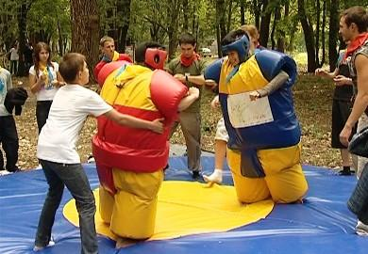
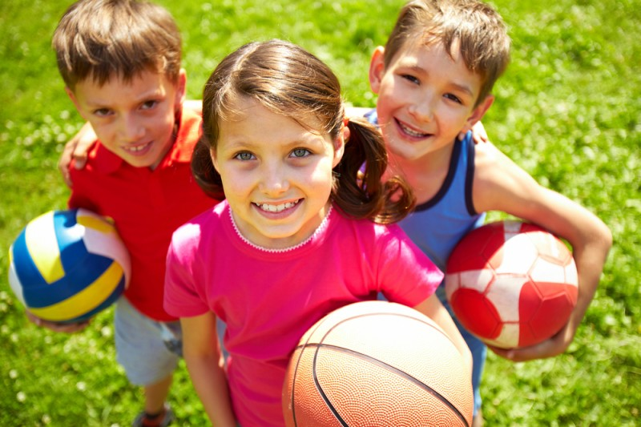
Одной из основных задач дней здоровья, спорта и туризма является достижение максимального оздоровительного эффекта. Упражнения, соревнования, подвижные, спортивные и народные игры подбираются в соответствии с возрастно-половыми особенностям учащихся, сезонными и
погодным условиями при безусловном соблюдении Правил безопасности занятий по физической культуре и спорту в учебных заведениях Республики Беларусь.

Slide 11
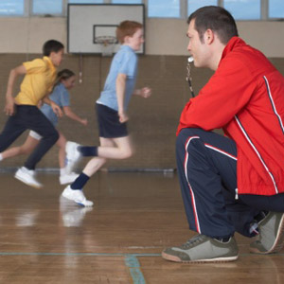
Как правило, дни здоровья, спорта и туризма в школах планируются и проводятся в шестой день учебной недели ежемесячно, а также во время каникул в течение учебного года. Конкретные сроки их проведения определяют
учителя физической культуры совместно с администрацией учреждений образования.

Slide 12
В городских школах с большим количеством учащихся рекомендуется проводить дни здоровья, спорта и туризма с параллельными или смежными группами классов, например, в I – II классах, III - IV классах, V – VII классах,
VIII- IX классах, X – XI классах.
Продолжительность таких мероприятий, как правило, должна быть не более 2-х - 3-х часов для учащихся начальной школы, и не должна превышать
4-х часов для учащихся базовой школы и 5-ти часов для учащихся средней школы.

Slide 13
В содержание дней здоровья включаются:
подвижные и спортивные игры, игры на местности, туристские походы (пешие, лыжные и др.)
массовые соревнования по смотру уровня физической подготовленности учащихся в
рамках молодёжного физкультурно-спортивного движения "Олимпийские надежды Беларуси«
открытые старты (дни рекордов) на лучшего бегуна,
прыгуна, метателя
различные виды соревнований “Олимпийская снежинка”,
“Золотая шайба”, “Неделя лыжника”, “День бегуна”, “День метателя”,
внутришкольные соревнования по гимнастике, баскетболу, волейболу, ручному мячу, настольному теннису, шашкам, шахматам и др.

Slide 14
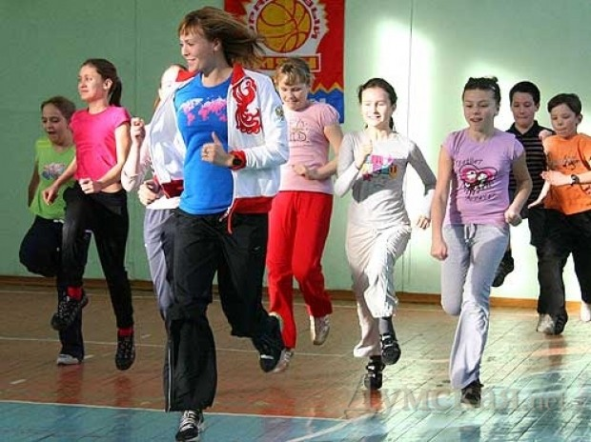
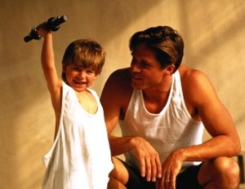
С учащимися начальных классов рекомендуется проводить такие мероприятия, как «Спортландия», «Весёлые старты», «Папа, мама, я –
спортивная семья» и др.

Slide 15
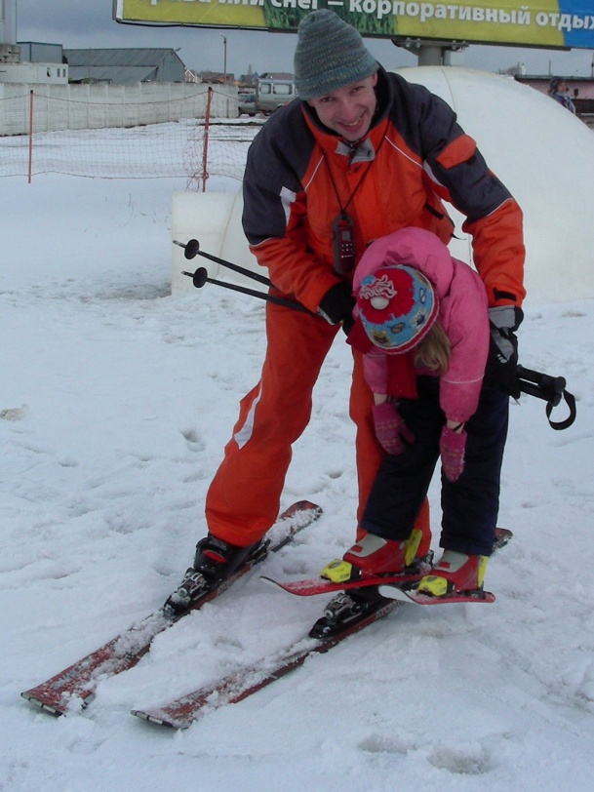
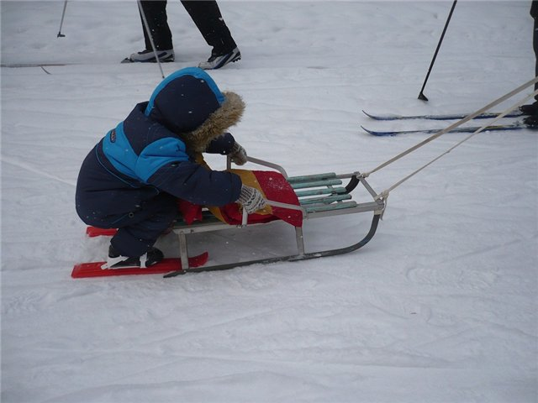
Тематика дней здоровья, спорта и туризма может изменяться и дополняться в зависимости от погодных условий. Например, лыжные прогулки
и соревнования для учащихся I-IV классов проводятся в местах, защищённых от ветра, со слабопересечённым рельефом, при температуре воздуха не ниже минус 15 градусов мороза, а при наличии слабого ветра – до минус 10 градусов мороза.

Slide 16
Туристские походы способствуют не только укреплению здоровья учащихся, но и обеспечивают их активный отдых. Как правило, они планируются и проводятся в сентябре – октябре и в конце мая - начале июня.
Лыжные походы планируются в соответствии с погодными условиями и наличием снежного покрова. Условия проведения туристских походов должны соответствовать требованиям «Инструкции по организации и проведению туристских походов и экскурсий с учащимися», утверждённой приказом Министерства образования Республики Беларусь от 3 декабря 2002г. № 50

Slide 17
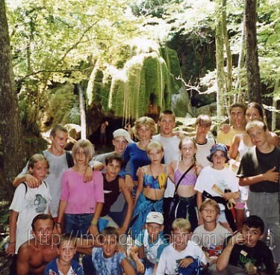
Туристские походы могут быть однодневными и многодневными. В однодневном туристском походе могут участвовать школьники, прошедшие соответствующую подготовку и медицинский осмотр.

Slide 18
Учитывая возраст детей, рекомендуется следующая длительность переходов и максимальный вес снаряжения:
Контингент(класс) | Длина перехода(км) | Вес снаряжения м/ж (кг)
I-III | 6 | 2/2
IV-V | 12 | 3/3
VI-VII | 15 | 5/4
VIII-IX | 20 | 6/5
X-XI(ПТУ,ССУ) | 24 | 8/6

Slide 19
Учащиеся первого и второго классов могут принимать участие в походах в лес, на луг, в парк и т.д. Во время похода с учащимися проводятся увлекательные познавательные подвижные игры, эстафеты.
Желательно соблюдать такой режим передвижения, при котором после каждого километра движения организуется 15-минутный отдых, а в середине
пути – привал не менее одного часа. Если программа похода для учащихся предусматривает проведение подвижных игр, то они проводятся на большом привале, после часового отдыха.

Slide 20
Каждый класс (группа), пройдя свой маршрут, принимает участие в
соревнованиях по проверке туристских навыков.
Программа соревнований учащихся IV-XI классов может состоять из
следующих заданий:
• укладка рюкзака;
• установка палатки;
• разжигание костра;
• заготовка топлива для приготовления обеда;
• хранение снаряжения, одежды;
• охрана природы, умение правильно хранить продукты и др.;
• конкурсы на лучший обед, туристскую песню, газету, зарисовку,
определение погоды;
• элементы спортивного ориентирования;
• движение по азимуту;
• переправа по бревну;
• маятник и др.
Итоги соревнований по туристским навыкам подводятся руководителем похода на общем собрании, а материалы похода оформляются и вывешиваются
на спортивном стенде

Slide 21
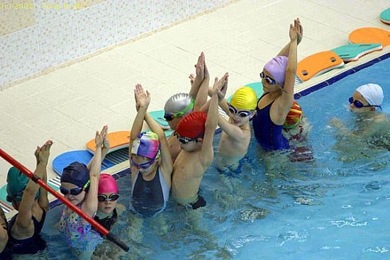
Плавание служит прекрасным средством отдыха, укрепления здоровья, закаливания.
С особой тщательностью следует готовиться к дням здоровья и спорта по плаванию. Прежде чем приступить к подготовке соревнований, нужно
выяснить, кто из детей умеет плавать. В соревнованиях участвуют все учащиеся, имеющие медицинское разрешение.

Slide 22
Дни здоровья по плаванию проводятся в бассейнах или на открытых водоёмах (реки, озёра), в специально отведенных и оборудованных для этих целей местах. Наиболее привлекательными и зрелищными для детей являются водные праздники «Нептуна». При организации занятий на воде в соответствии с правилами безопасности нужно ограждать места размещения детей на суше,
места купания на воде, оборудовать простейшие сооружения для смены одежды, навесы, предохраняющие от солнечных лучей и др. Необходимо иметь
спасательные средства и средства для оказания первой доврачебной помощи. Соревнования по плаванию на открытых водоемах проводятся в тёплую погоду
при температуре воды не ниже +21 для детей до 9 лет, с 10 лет и старше - не ниже +18.

Slide 23
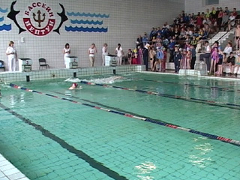
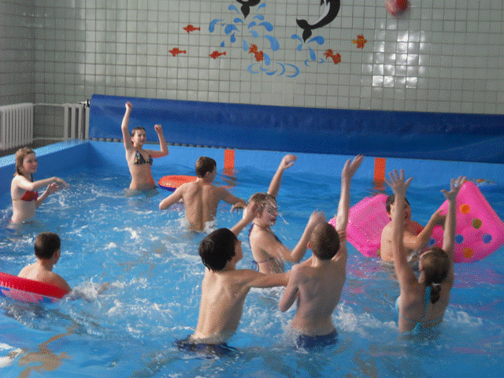
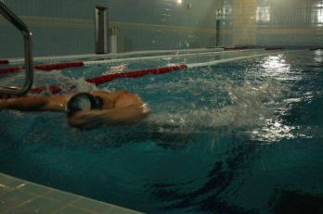

Slide 24
Примерный календарь дней здоровья, спорта и туризма на учебный год
Дата | Мероприятия | Примерная программа
Сентябрь | Физкультурный праздник, посвященный началу учебного года. День бегуна. | Смотр уровня физической подготовленности учащихся в рамках молодёжного физкультурно-спортивного движения"Олимпийские надежды Беларуси" (беговая программа), "День рекордов" по бегу на различные (классические) дистанции
Октябрь | День многоборья | Легкоатлетическое 4-хборье, подвижные игры
Ноябрь | Осенний кросс | Классические кроссовые дистанции в соответствии с возрастом учащихся
Декабрь | День гимнаста | Смотр уровня физической подготовленности учащихся в рамках молодёжного физкультурно-спортивного движения "Олимпийские надежды Беларуси", "День рекордов" по выполнению гимнастических упражнений на высокой перекладин
Январь | День лыжника | Соревнования в лыжных гонках, биатлон со снежками, спуск с горки на санках (с учётом времени, определённой и ограниченной зоной разгона)
Февраль | День баскетболиста | Соревнования по штрафным броскам, броскам с 6 м с определённым количеством мячей и времени
Март | День плавания | Соревнования в плавании и эстафетах
Апрель | Весенний кросс | Классические кроссовые дистанции в соответствии с возрастом учащихся
Май | День туриста | Туристский слёт, походы, экскурсии

